Slide 1
Весна… Очередная годовщина победы… Что вы чувствуете в этот день?

Slide 2
Люди!
Покуда сердца
стучатся,—
помните!
Какою
ценой
завоевано счастье,—
пожалуйста,
помните!
Песню свою
отправляя в полет,—
помните!
О тех,
кто уже никогда
не споет,—
помните!
Роберт РОЖДЕСТВЕНСКИЙ

Slide 3
А вы могли бы?...
Подвигу молодогвардейцев посвящается…

Slide 4
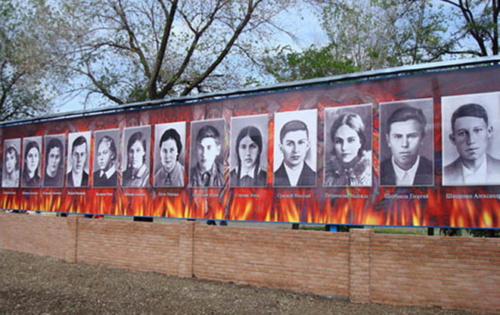
Пять месяцев шли они рядом друг с другом. Пять месяцев под властью
немцев, где каждый день по тяжести физических и нравственных мучений и
вложенных усилий был больше, чем просто день в неделе... Пять месяцев, - как
пронеслись они! И как же все изменились за это время!.. Сколько познали
высокого и ужасного, доброго и черного, сколько вложили светлых, прекрасных
сил своей души в общее дело и друг в друга!..

Slide 5
Похороны молодогвардейцев 1943г

Slide 6
Александр Фадеев (1901-1956)

Slide 7
Первая редакция -1947г Вторая редакция -1951г
Во время работы над "Молодой гвардией" Фадеев испытывал особое
волнение. Как свидетельствует один из его друзей, писатель, читая документы
о краснодонских подпольщиках, не мог удержаться от слез. По собственному
признанию Фадеева, материал, с которым ему довелось ознакомиться, "мог бы камень расплавить". "Без преувеличения могу сказать, - заявлял он, - что писал я о героях Краснодона с большой любовью, отдал роману много крови сердца".
Я писал не подлинную историю молодогвардейцев, а роман, - говорил
Фадеев, - который не только допускает, а даже предполагает художественный
вымысел".

Slide 8
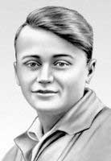
Олег Кошевой
…юное, свежее, сверкающее глазами, с выражением необычайного напряжения и силы, с румянцем на щеках, скуластое лицо…мальчика с большими глазами в длинных темных золотистых ресницах …
Одно плечо, левое, было у него чуть выше другого. Он был очень юн,
совсем еще мальчик, но от его загорелого лица, высокой легкой фигуры, даже от одежды, хорошо проглаженной, с этим темно-красным галстуком и белым наконечником складной ручки, от всей его манеры двигаться, говорить с легким заиканием исходило такое ощущение свежести, силы, доброты, душевной ясности

Slide 9
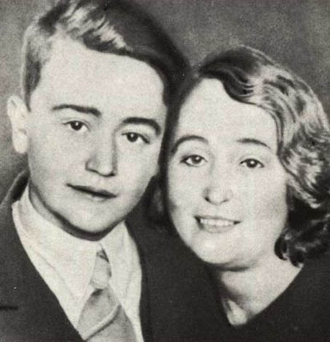
Он был настолько общителен, жизнелюбив, непосредствен, что не только
мысль о господстве над товарищами, но даже простое невнимание к ним, к их
мнению и опыту были противны его душе. Но он все более сознавал, что успех
или неуспех их деятельности во многом зависит от того, насколько он, Олег,
среди всех своих друзей сможет все предусмотреть или ошибется. Он был всегда
возбужденно-деятелен, всегда весел и в то же время аккуратен, расчетлив,
требователен. Там, где дело касалось его одного, в нем еще сказывался
мальчишка, - ему хотелось самому расклеивать листовки, жечь скирды, красть
оружие и бить немцев из-за угла. Но он уже понимал выпавшую на его долю
ответственность за все и за всех и смирял себя.гл.47

Slide 10
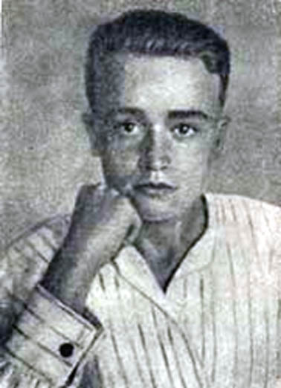
«Пусть мне шестнадцать лет, не я виноват в том, что мой жизненный путь оказался таким малым... Что может страшить меня? Смерть? Мучения? Я смогу вынести это... Конечно, я хотел бы умереть так, чтобы память обо мне осталась в сердцах людей. Но пусть я умру безвестным... Что ж, так умирают сейчас миллионы людей, так же, как и я, полные сил и любви к жизни. В чем я могу упрекнуть себя? Я не лгал, не искал легкого пути в жизни. Иногда был легкомыслен, - может быть, слаб от излишней доброты сердца... Милый Олежка-дролежка! Это не такая большая вина в шестнадцать лет... Я даже не
изведал всего счастья, какое было отпущено мне. И все равно я счастлив!
Счастлив, что не пресмыкался, как червь, - я боролся... Мама всегда говорила мне: "Орлик мой!.." Я не обману ее веры и доверия товарищей. Пусть моя смерть будет так же чиста, как моя жизнь, - не стыжусь сказать себе это... Ты умрешь достойно, Олежка-дролежка..."61

Slide 11
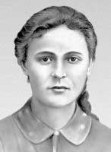
Ульяна Громова
«Ее облеченный в белую кофту и темную юбку стройный стан с гибкой и сильной талией деревенской девушки, привычной к полевой страде, черные глаза, волнистые косы, ноздри причудливого выреза, длинные, стройные загорелые ноги, едва ниже колен прикрытые темной юбкой…»
«Иногда я чувствую в душе такое мстительное чувство, что даже боюсь за себя. Боюсь, что сделаю что-нибудь опрометчивое…»
«Ты знаешь, я ничего не боюсь на свете, я не боюсь никакой борьбы, трудностей, мучений, но если бы знать, как поступить... Что-то грозное нависло над нашими душами, - сказала Уля, и мрачный, тусклый огонь позолотил ее очи.»

Slide 12
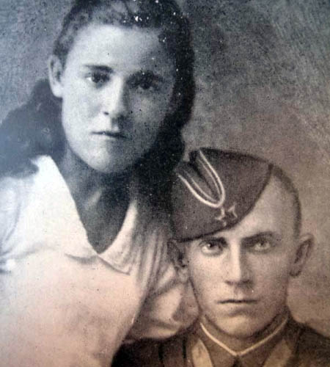
И Уля была окружена тем неосознанным бережным и бескорыстным обожанием ребят, которое выпадает на долю исключительно сильных и чистых девушек.
Именно поэтому, а не только потому, что она была начитанна и умна, она естественно, свободно, даже незаметно для самой себя владела душами подруг и товарищей первомайцев.
Только теперь стало видно, какой огромный
моральный авторитет среди подруг и товарищей был накоплен этой девушкой еще с той поры, когда, равная среди равных, она училась со всеми и ходила в
степь, и пела и танцевала, как все, и читала стихи, и водила пионеров, - высокая, стройная девушка с тяжелыми черными косами, с глазами, то брызжущими ясным сильным светом, то полными таинственной силы, скорее молчаливая, чем озорная, скорее ровная, чем страстная, но и та и другая вместе.
Ульяна Громова с братом

Slide 13
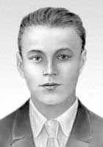
Иван Земнухов
«Ваню Земнухова даже называли в школе профессором. У него был только один парадный, серый в коричневую полоску, костюм, который он надевал в торжественных случаях жизни и который, как все, что носил Ваня, был ему уже коротковат. Но, когда он поддевал под пиджак белую с отложным воротничком сорочку, повязывал коричневый галстук, надевал свои в черной роговой оправе очки и появлялся в коридоре колы с карманами, полными газет, и с книгой, которую он нес в согнутой руке, рассеянно похлопывая себя ею по плечу, шел по коридору вразвалку, неизменно спокойный, молчаливый, с этим скрытым вдохновением, которое таким ровным и ясным светом горело в душе его, отбрасывая на бледное лицо его какой-то дальний отсвет, - все товарищи, а особенно ученики младших классов, его питомцы-пионеры, с невольным почтением уступали ему дорогу, как будто он и в самом деле был профессором.»

Slide 14
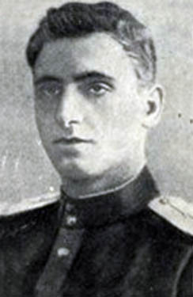
Арутюнянц Георгий
«..был сильно вытянувшийся в длину, , очень черный от природы да еще сильно загоревший семнадцатилетний юноша, с красивыми, в загнутых ресницах, армянскими черными глазами и полными губами. Он смахивал на негра..»
«Заядлый книгочтей..была заведена специальная разграфленная
тетрадь, куда он заносил фамилию автора, название каждой прочитанной книги и
краткую ее оценку. Например:
"Н.Островский. Как закалялась сталь. Здорово!
А.Блок. Стихи о Прекрасной даме. Много туманных слов.»

Slide 15
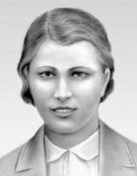
Любовь Шевцова
«…очень простодушное и умное выражение, которое было в ее розовом, с чуть вздернутым носиком лице, в полных губах немного большого для ее лица, нарумяненного рта, а главное - в этих прищуренных голубых, необыкновенно живых глазах.»
Когда она была совсем маленькой девочкой, она была доктором. А когда она начала учиться в школе, она училась так легко, весело, будто она не на самом деле училась, а играла в ученицу.
Впрочем, она хотела быть и Чапаевым, именно Чапаевым, а не Анкой-пулеметчицей, потому что, как выяснилось, она тоже презирала девчонок. Она наводила себе
чапаевские усы жженой пробкой и дралась с мальчишками до победного конца,

Slide 16
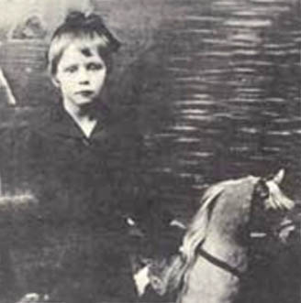
Но, когда она немножко выросла, она полюбила танцы: бальные - русские и заграничные, и народные - украинские и кавказские. К тому же у нее обнаружился хороший голос, и теперь уже было ясно, что она будет артисткой.
Она выступала в клубах и под открытым небом в парке, а когда началась война, она с особенным удовольствием выступала перед военными. Безумная отвага и чувство детского, озорного, пронзительного счастья - все звало и звало ее вперед, все выше, чтобы всегда было что-то новое и чтобы всегда нужно было к чему-то стремиться. Теперь она бредила подвигами на фронте: она будет летчиком или военным фельдшером на худой конец, - но выяснилось, что она будет разведчицей-радисткой в тылу врага, и это, конечно, было лучше всего.»
«, у меня к этим фашистам да полицаям такая ненависть, я бы их резала своими руками! - сказала она с наивным и жестоким выражением в глазах.»
«Любовь Шевцова принадлежала к той группе комсомолок и комсомольцев, которые еще прошлой осенью были выдвинуты в распоряжение партизанского штаба для использования в тылу врага.»
Люба 6 лет

Slide 17
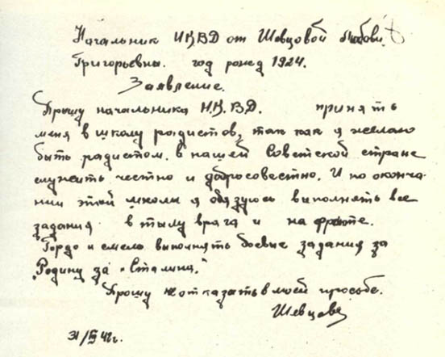
Заявление Любы о приеме в Ворошиловградскую школу подготовки партизан и подпольщиков (в школу радистов)
«Любка Шевцова была Сергей Тюленин в юбке»

Slide 18
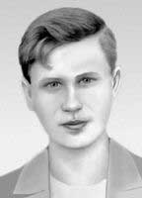
Сережка Тюленин
«Был самым младшим в семье и рос, как трава в степи. не знал своей одежки и обувки - все это переделывалось, перешивалось в десятый раз после старших, и был он закален
на всех солнцах и ветрах, и дождях и морозах, и кожа у него на ступнях залубенела, как у верблюда, и какие бы увечья и ранения ни наносила ему жизнь, все на нем зарастало вмиг, как у сказочного богатыря.»
«У тебя орлиное сердце, но ты мал, плохо одет, на ногах у тебя цыпки. Как бы ты повел себя в жизни, читатель? Конечно, ты прежде всего совершил бы подвиг? Но кто же в детстве не мечтает о подвиге, - не всегда удается его совершить.

Slide 19
Ты ученик четвертого класса -выпускаешь на уроке арифметики из-под парты воробьев, или внезапно выпрыгиваешь со второго этажа школы во двор, где все ученики школы предаются обычным во время перерыва невинным развлечениям.»
«Таким застала его война. Одну за другой делает он попытки поступить в специальную военную школу, - да, он должен стать летчиком. Его не принимают.
Bсe школьники идут на полевые работы, а он, уязвленный в самое сердце,
идет работать на шахту. Через две недели он уже стал в забой и рубил уголь
наравне со взрослыми.»
Когда пришли фашисты… «Мстительное чувство сотрясало все его тело. Сережке трудно было дышать.. "Обождите, пусть только стемнеет!" - думал Сережка, корчась на постели. Никакая сила уже не могла удержать его от того, что он задумал.»
А задумал он взорвать немецкий штаб… «Ослепительная вспышка озарила все окно и даже часть улочки между зданием треста и зданием школы, и в то же мгновение раздался звон стекла и легкий взрыв, похожий на то, как будто разбилась электрическая лампочка. Из окна вырвалось пламя. В то же мгновение Сережка бросил в это окно вторую бутылку, она разорвалась в пламени с сильным звуком. Пламя уже бушевало внутри комнаты, горели рамы окна, и языки огня высовывались вверх по стене, едва не до второго этажа. Кто-то отчаянно выл и визжал в этой комнате, крики раздались по всему зданию. Сережка схватил третью бутылку и пустил ее в окно второго этажа напротив.»

Slide 20
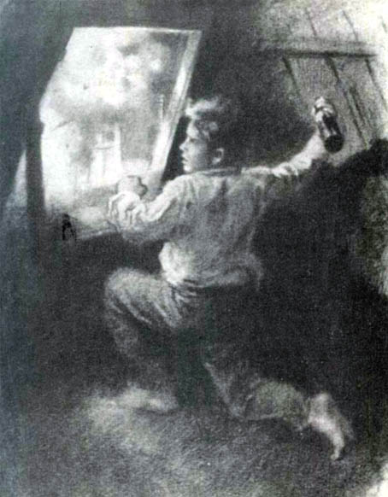

Slide 21
Жизнь на оккупированной территории

Slide 22
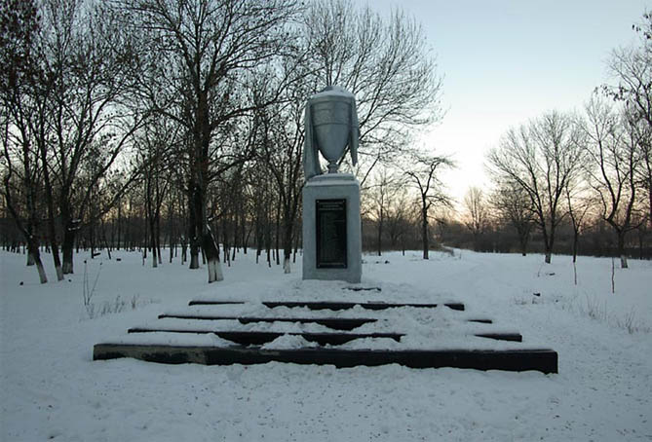
Памятник на месте казни мирных жителей в городском парке г. Краснодона

Slide 23
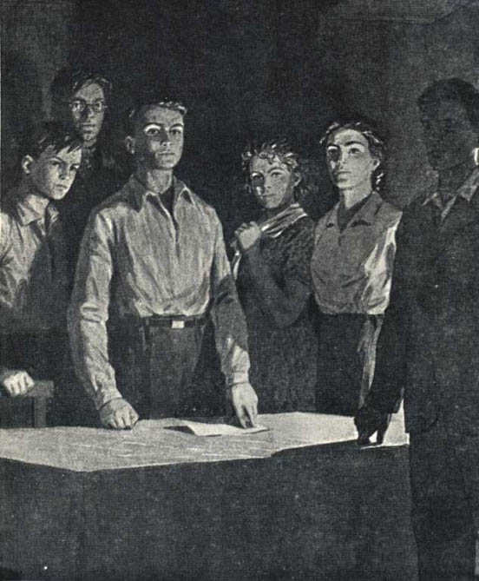

Slide 24
Клятва молодогвардейцев
- Я, Олег Кошевой, вступая в ряды членов Молодой гвардии, перед лицом своих друзей по оружию, перед лицом родной многострадальной земли, перед лицом всего народа торжественно клянусь: беспрекословно выполнять любые задания организации; хранить в глубочайшей тайне все, что касается моей работы в Молодой гвардии. Я клянусь мстить беспощадно за сожженные, разоренные города и села, за кровь наших людей, за мученическую смерть героев-шахтеров. И, если для этой мести потребуется моя жизнь, я отдам ее без минуты колебаний. Если же я нарушу эту священную клятву под пытками или из-за трусости, то пусть мое имя, мои родные будут навеки прокляты, а меня самого покарает суровая рука моих товарищей. Кровь за кровь, смерть за смерть!

Slide 25
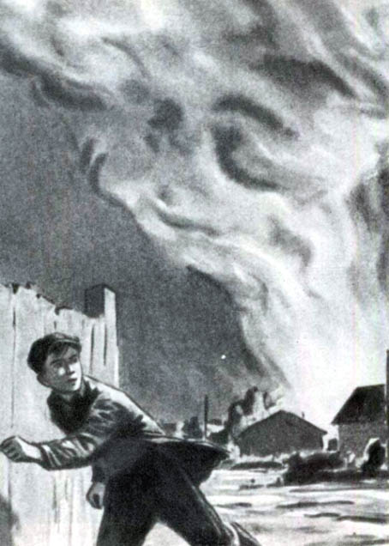
Борьба с оккупантами
Поджог
немецко-фашистской
биржи труда

Slide 26
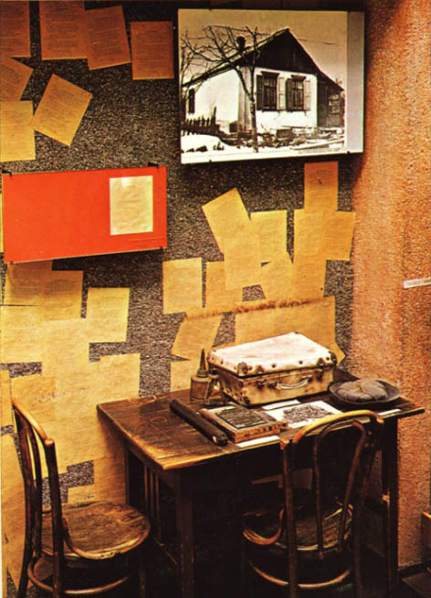
Подпольная типография, которая располагалась
в домике Жоры Арутюнянца

Slide 27
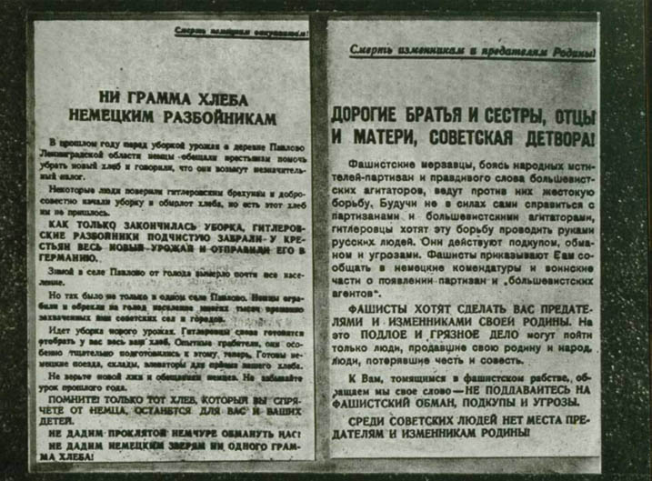
Такие листовки распространяли мстители на оккупированной фашистами территории

Slide 28
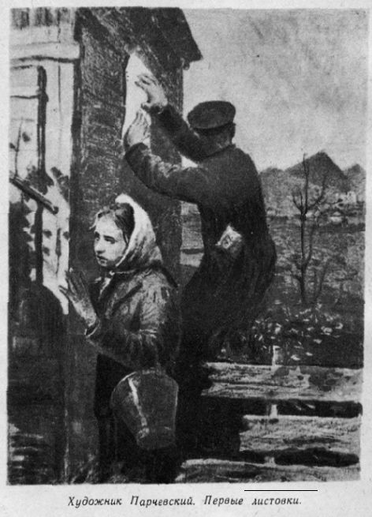
Расклеивание листовок
Кроме расклеивания листовок по ночам Олег разработал очень несложный план распространения листовок среди бела дня в местах большого скопления народа - в кино, на базаре, возле биржи труда.( гл.38) Они решили не клеить листовки на жилые дома, чтобы не подводить жильцов. И люди находят листовки у себя в кошелке, в пустом мешке, а то и прямо на прилавке под сахарным кочаном капусты или под арбузом, серо-желтым, темно-зеленым или словно расписанным иероглифами, - иногда это даже не листовка, а просто узкая полоска бумаги, на которой выведено печатными буквами что-нибудь такое:"Долой гитлеровских двести граммов, да здравствует советский килограмм!»

Slide 29
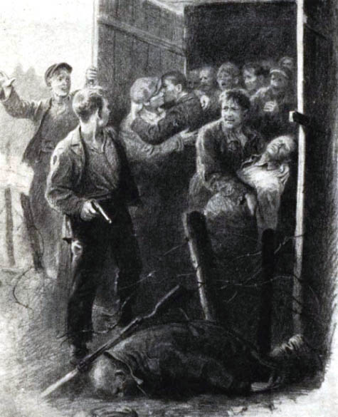
«штаб "Молодой гвардии" поручил им освободить военнопленных, работавших в лесхозе на хуторе Погорелом. Виктор не помнил, сделал ли он еще несколько ползучих движений, или сразу вскочил, но он был уже на ногах сбоку от часового и занес финку. Часовой открыл глаза и быстро повернул голову, - это был сильно пожилой, худой немец, обросший щетиной. Глаза его приняли безумное выражение, и он, не успев вытащить рук из карманов, издал странный тихий звук: «Ых...»
Виктор изо всей силы ударил его финкой в шею, левее подбородка. Финка по самую рукоять вошла во что-то мягкое за ключицей. Немец упал, и Виктор упал на него и хотел ударить еще раз, но немец уже задергался, и кровь пошла у него изо рта. Виктор отошел в сторону и бросил окровавленную финку. И вдруг его начало рвать с такой силой, что он зажал себе рот рукавом левой руки, чтобы не было слышно, как его рвет.»

Slide 30
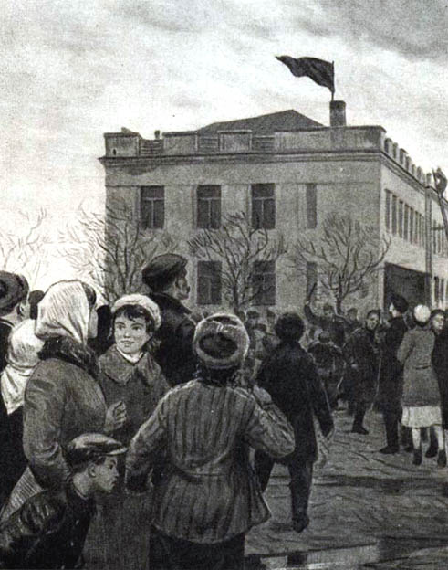
7 ноября 1942 года
в Краснодоне
Народ со всех концов города стекался смотреть на флаги... У зданий и пропускных будок собирались целые толпы. Жандармы и полицейские сбились с ног, разгоняя народ, но никто из них не решался снять флаги: у подножия каждого флага прикреплен был кусок белой материи с черной надписью: "Заминировано". гл.49
Это сделано для нас, советских людей. О нас помнят, мы нашими не забыты. Я... я поздравляю тебя... И они кинулись друг другу в объятия. гл.48

Slide 31
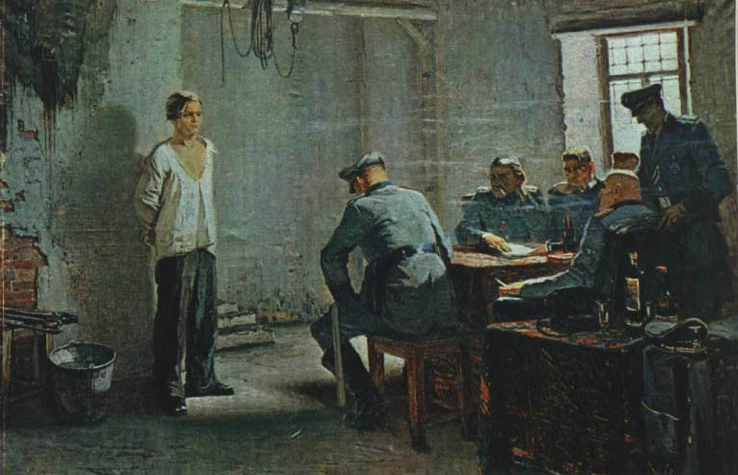
- Я руководил Молодой гвардией один и один отвечаю за все, что делали ее члены по моему указанию... Я мог бы рассказать о деятельности Молодой гвардии, если бы меня судили открытым судом. Но бесполезно для организации рассказывать о ее деятельности людям, которые убивают и невинных... - Он помолчал немного, окинул спокойным взглядом офицеров и сказал: - Да вы и сами уже мертвецы...
Олег Кошевой на допросе" Худ. М.Поплавский

Slide 32
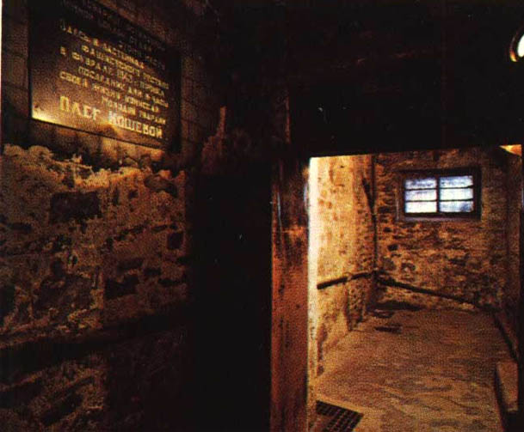
камера в Ровеньках, в которой провёл свои последние дни Олег Кошевой
Олег стоял, бессильно свесив правую перебитую руку, с лицом, почти не изменившимся, только виски у него стали совершенно седые. Большие глаза его из-под темных золотящихся ресниц смотрели о ясным, с еще более ясным, чем всегда, выражением. Олег Кошевой был расстрелян в Ровеньках тридцать первого января днем, и тело его вместе с телами других людей, расстрелянных в этот день, было закопано в общей яме.

Slide 33
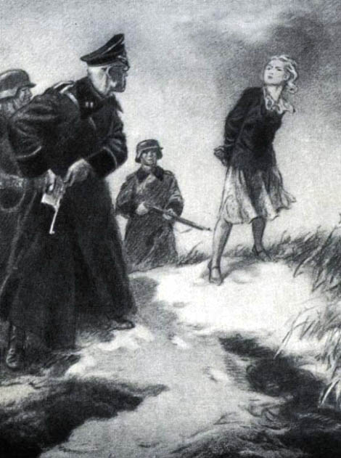
Расстрел
В последующий раз, когда Фенбонг в присутствии майстера Брюкнера и Соликовского избил ее скрученным проводом, Любка, как ни кусала губы, не смогла удержать слез. Она вернулась в камеру и молча легла на живот, положив голову на руки, чтобы не видели ее лица.
А Любу Шевцову мучили еще до седьмого февраля, все пытаясь добыть у нее шифр и радиопередатчик. Перед расстрелом ей удалось переслать на волю записку матери…
Когда Любу вывели на расстрел, она запела одну из самых своих любимых песен:
“На широких московских просторах...”
Ротенфюрер СС, ведший ее на расстрел, хотел поставить ее на колени и выстрелить в затылок, но Люба не стала на колени и приняла пулю в лицо.

Slide 34
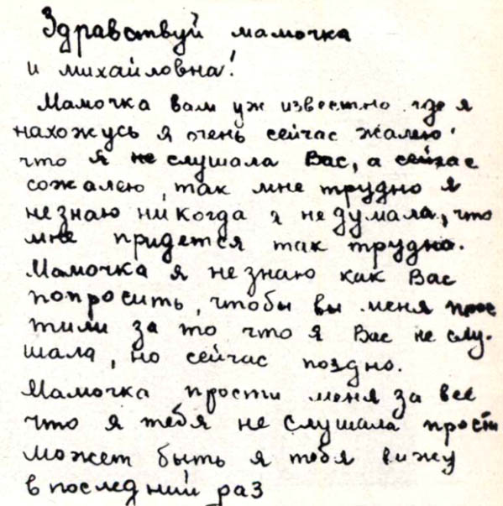
Прощальное письмо Любы Шевцовой, переданное матери из тюремной камеры. Фрагмент

Slide 35
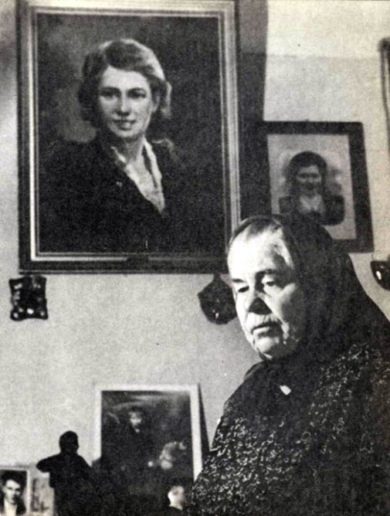
Долгими, как версты, были для матери годы после гибели дочери
Тяжело родителям, которые, не зная душевного мира детей своих, видят, что дети вовлечены в скрытую, таинственную и опасную деятельность, а родители не в силах проникнуть в мир их деятельности и не в силах запретить ее.
гл.43
Мама Любови Шевцовой

Slide 36
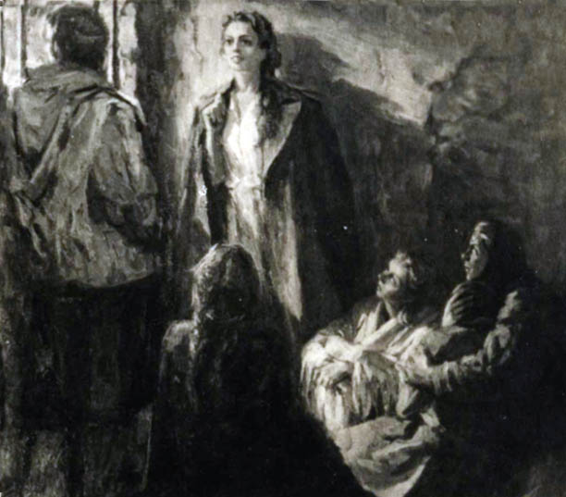
Ульяна Громова читает "Демона" Лермонтова в камере тюрьмы
«О, как задрожали в сердцах девушек эти строки, точно говорили им: "Это о вас, о ваших еще не родившихся страстях и погибших надеждах!"
Уля: Я не буду отвечать на вопросы, потому что не признаю за вами права судить меня. Делайте со мной что хотите, но вы больше ничего от меня не
услышите... гл.59
Ужасна была не боль от мучений, - она могла перенести любую боль, она даже не помнила, как били ее, - ужасно было, когда они кинулись ее раздевать, и она, чтобы избавиться от их рук, вынуждена была сама раздеться перед ними...

Slide 37
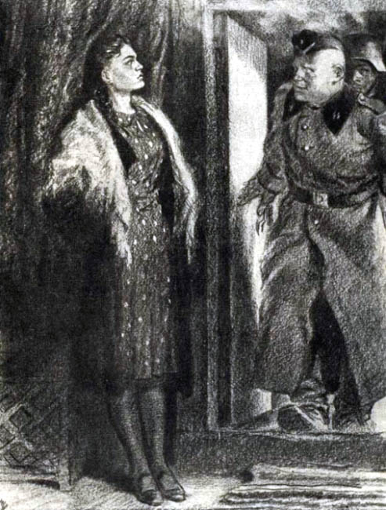
Уля в светлой вязаной кофточке, присланной ей из дому и шедшей к ее черным глазам и волосам, сидела в углу камеры и, таинственно поблескивая глазами, рассказывала девушкам, сгрудившимся вокруг нее, "Тайну монастыря святой Магдалины". Теперь она изо дня в день рассказывала им что-нибудь занимательное с продолжением: они прослушали уже "Овод", "Ледяной дом", "Королеву Марго". гл.59
… на спине Ули, окровавленная, горела пятиконечная звезда. гл.64
С прошлой передачей Уле передали чистое белье, она начала теперь связывать старое в узелок. Вдруг слезы стали душить ее, она была не в силах совладать с ними и, схватив окровавленное белье и закрыв им лицо, чтобы ее не было слышно, уткнулась в угол камеры и некоторое время так посидела

Slide 38
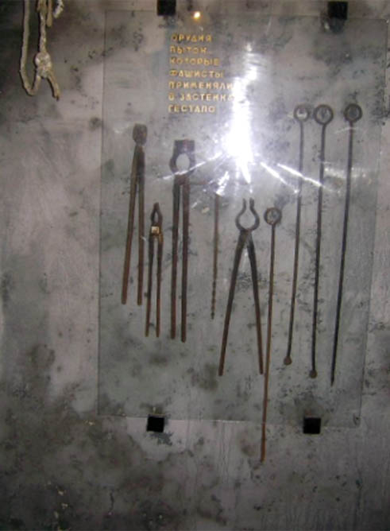
Орудия пыток, которые применялись в застенках гестапо
Как только они начали бить его, Ваня дал себе клятву, что никогда больше не раскроет рта, чтобы отвечать на вопросы, и никогда не издаст ни одного стона.гл.57
Сережка молчал, когда его били, молчал, когда Фенбонг, скрутив ему руки назад, вздернул его на дыбу, молчал, несмотря на страшную боль в раненой руке. И, только когда Фенбонг проткнул ему рану шомполом, Сережка заскрипел зубами.

Slide 39
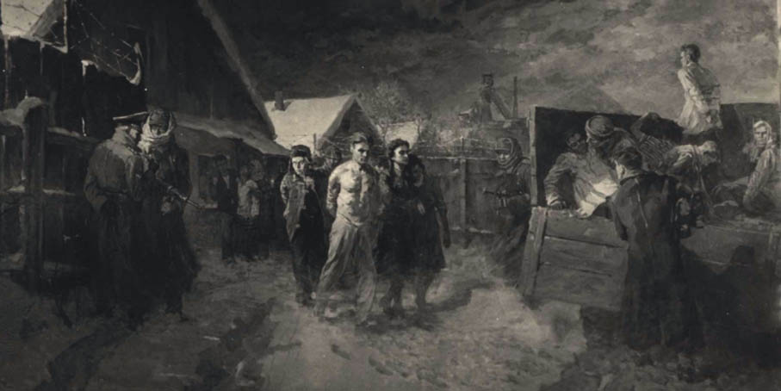
Юноши и девушки запели "Интернационал".( Перед казнью"Молодогвардейцы" получили возможность проститься друг с другом. И Клава Ковалева смогла сесть рядом с Ваней и положить ему руку на лоб и уже не разлучаться с ним.
Их выводили небольшими партиями и сбрасывали в шурф по одному. И каждый, кто мог, успевал сказать те несколько слов, какие он хотел оставить миру.
Опасаясь, что не все погибнут в шурфе, куда одновременно сбросили несколько десятков тел, немцы спустили на них две вагонетки. Но стон из шахты слышен был еще на протяжении нескольких суток.
Ф.Т. Костенко "Непокорённые

Slide 40
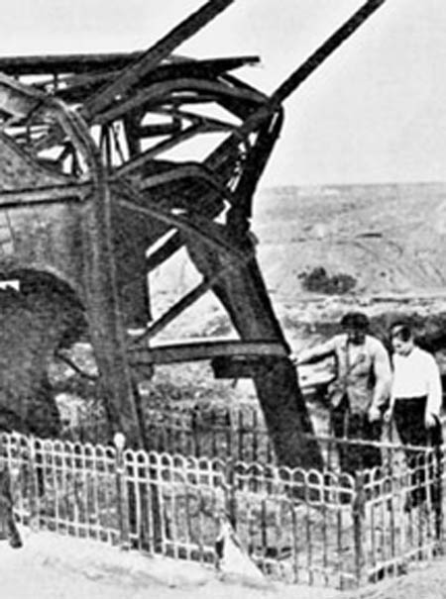
К заброшенной шахте их привезли –
И вытолкали из машины.
Ребята друг друга под руки вели, Поддерживали в час кончины.
Избиты, измучены, шли они в ночь
В кровавых обрывках одежды.
А парни старались девчонкам помочь…
И даже шутили, как прежде...

Slide 41
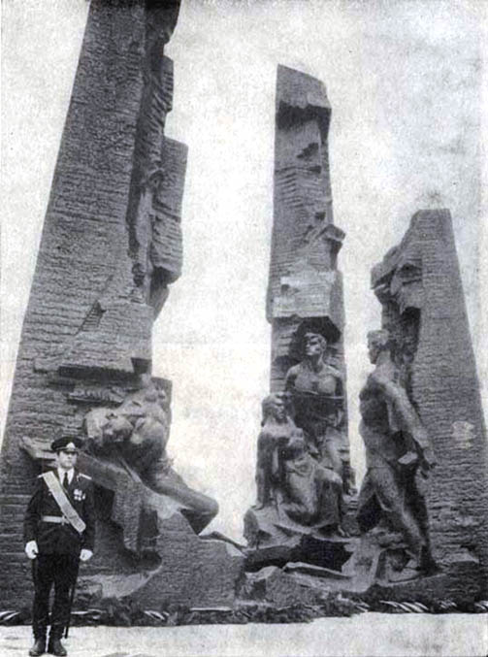
Памятник на месте гибели молодогвардейцев
«никто из арестованных молодогвардейцев не признавался в своей принадлежности к организации и не показывал на товарищей. Эта беспримерная в истории стойкость почти ста юношей и девушек, почти детей, постепенно выделила их среди невинно арестованных и среди родных и близких»

